Slide 1
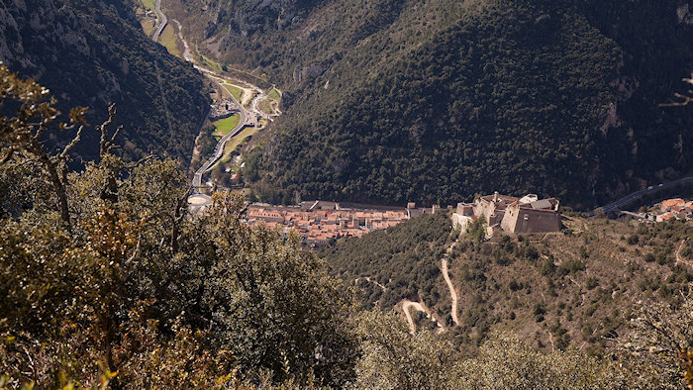
Le village de Villefranche – de - Conflent
Musique : Beauté infinie de Michel Pépé
Création du diaporama © Apex

Slide 2
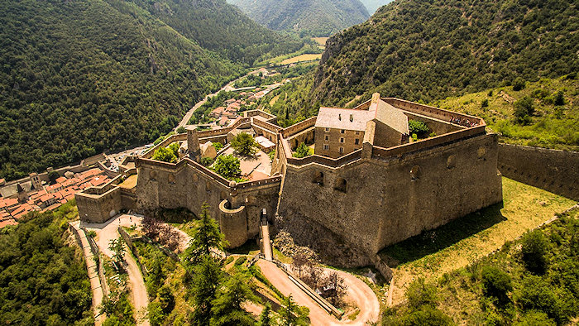
Le fort Libéria

Slide 3
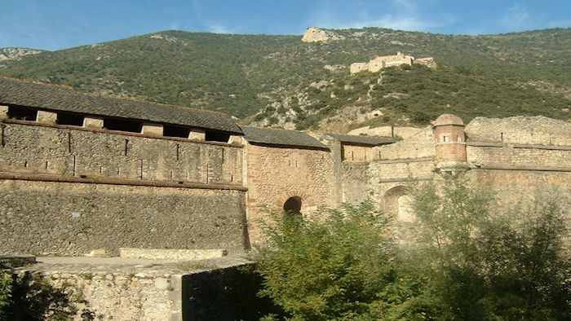


Ancienne porte de France et le Bastion du Dauphin (à droite)

Slide 4
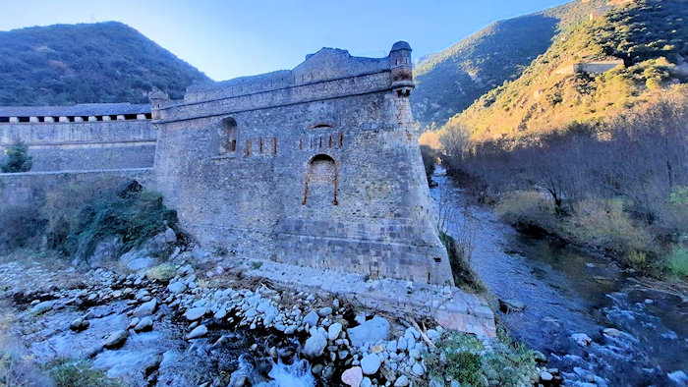
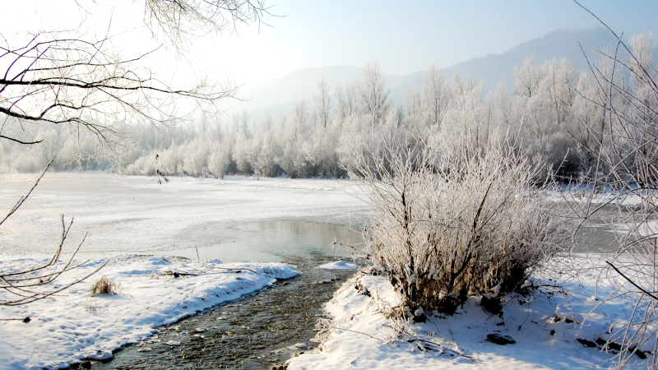

Bastion du Dauphin et le glacis de Vauban (aujourd'hui disparu)

Slide 5
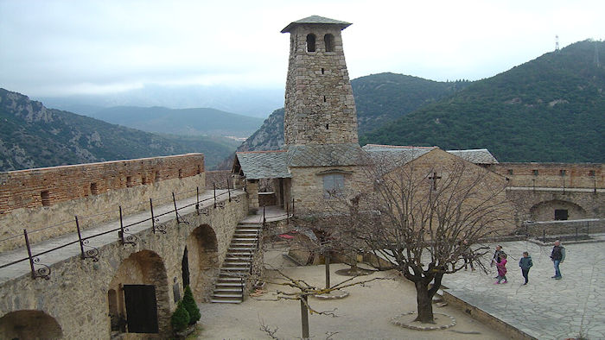



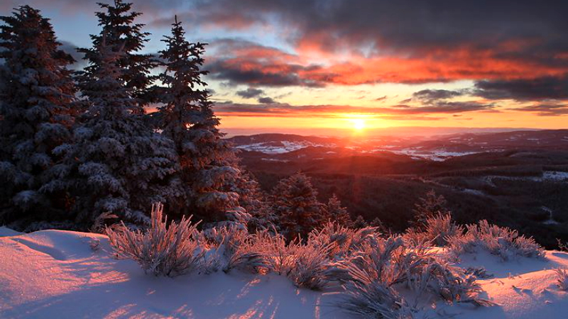
Chapelle du fort et la cour intérieur

Slide 6
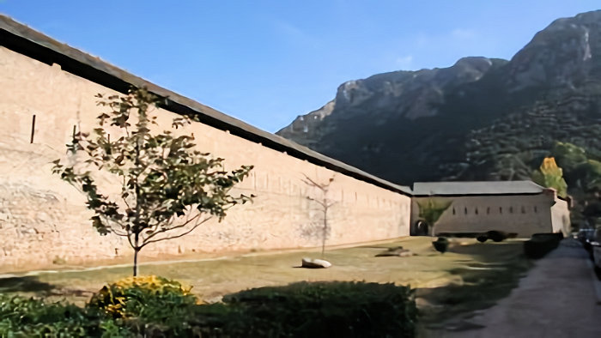
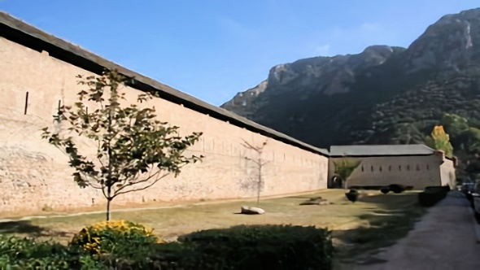



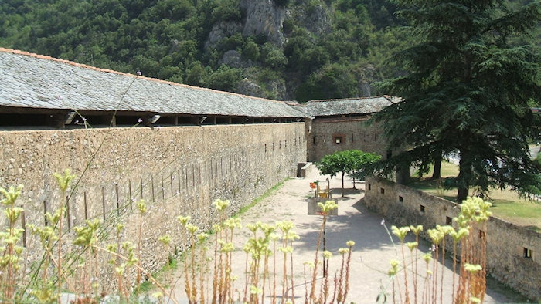
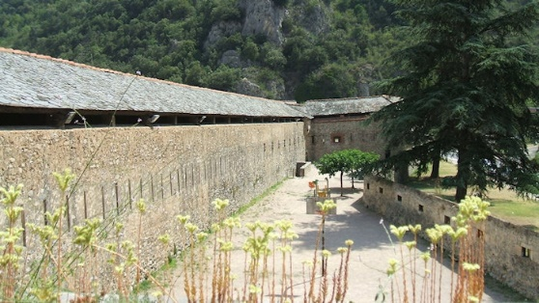



Courtine entre le bastion de la Montagne et le bastion de Corneilla

Slide 7
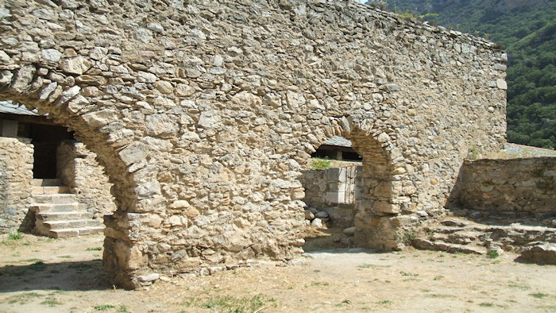
Le Bastion de la Montagne

Slide 8
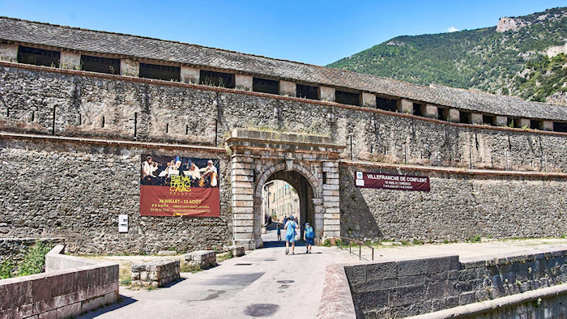
Les remparts de Villefranche-de-Conflent

Slide 9
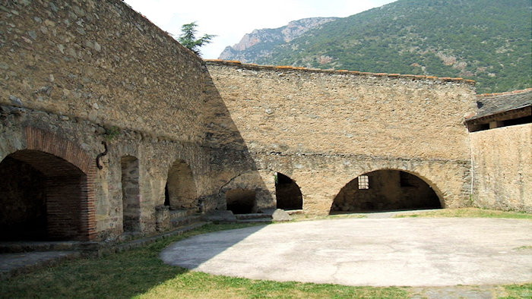

Les fortifications « Bastion-de-Corneilla »

Slide 10
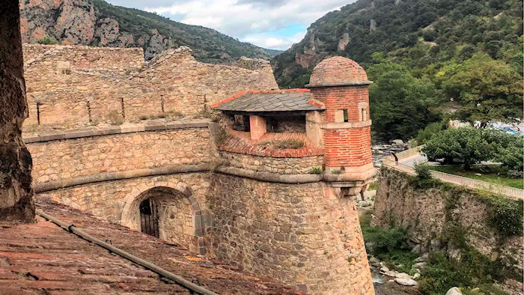

Les remparts

Slide 11
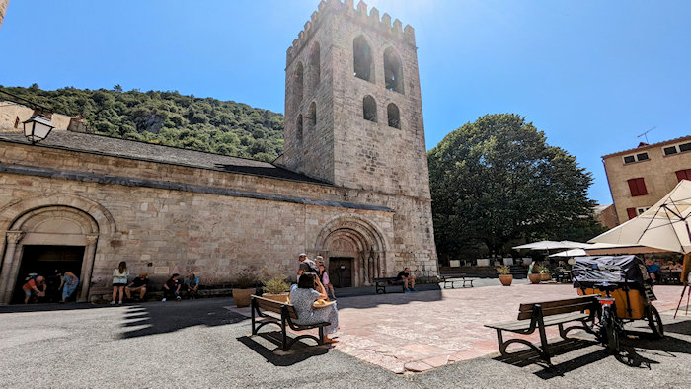



L’église Saint-Jacques

Slide 12
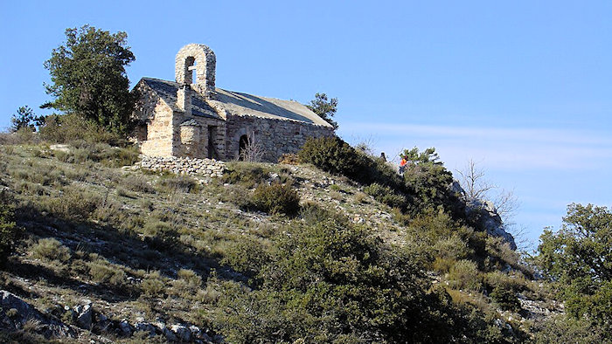
Église Saint-Étienne de Campilles

Slide 13
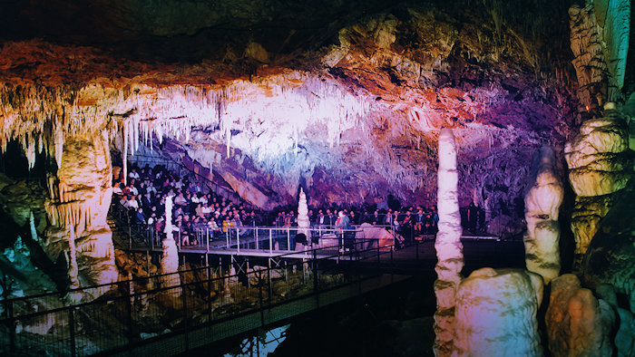

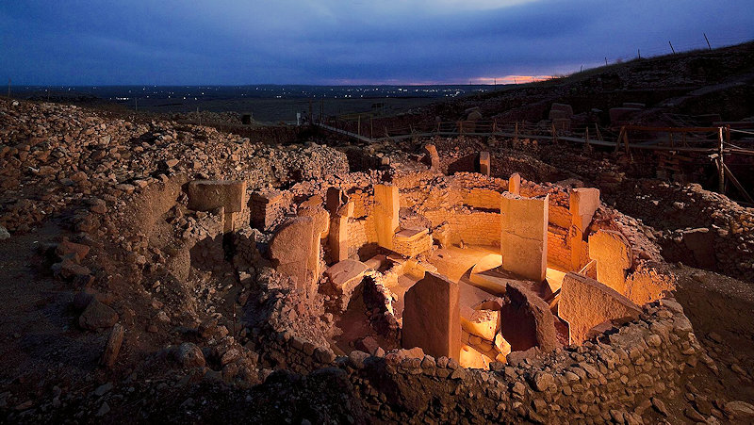
La grotte des Grandes Canalettes

Slide 14
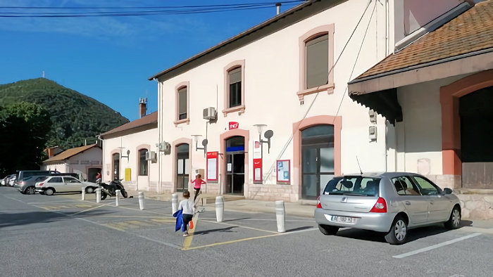
La gare

Slide 15
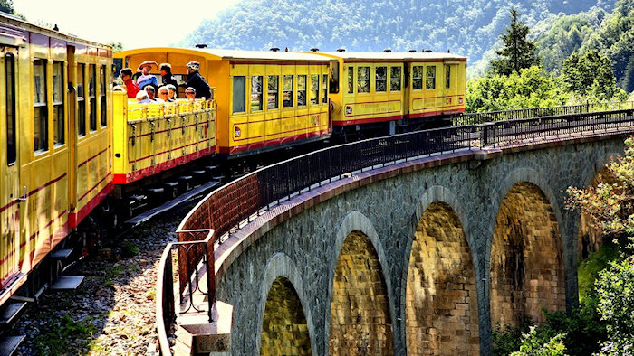

Le Train jaune qui va de Villefranche-de-Conflent à Latour-de-Carol

Slide 16
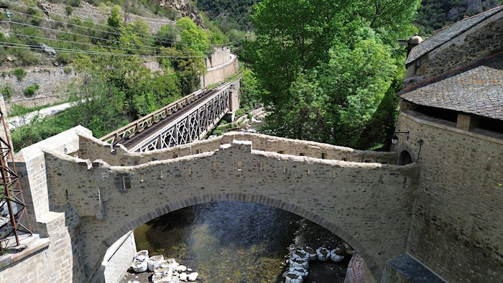

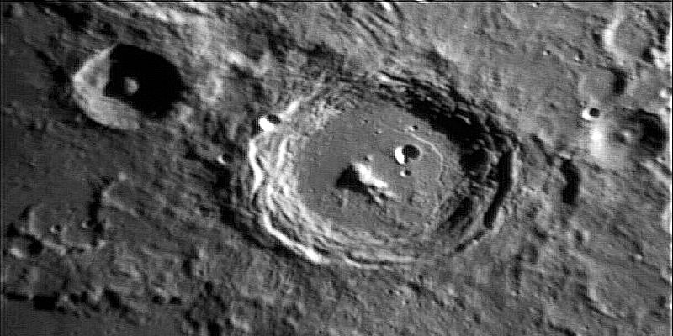
Le pont Saint-Pierre

Slide 17
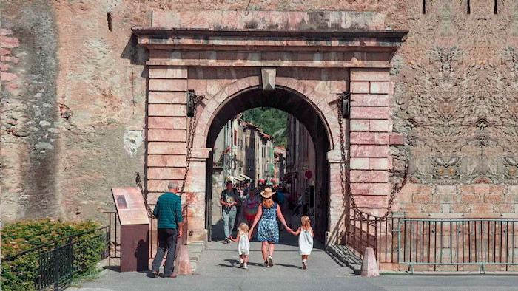

La porte d'entrée du village

Slide 18
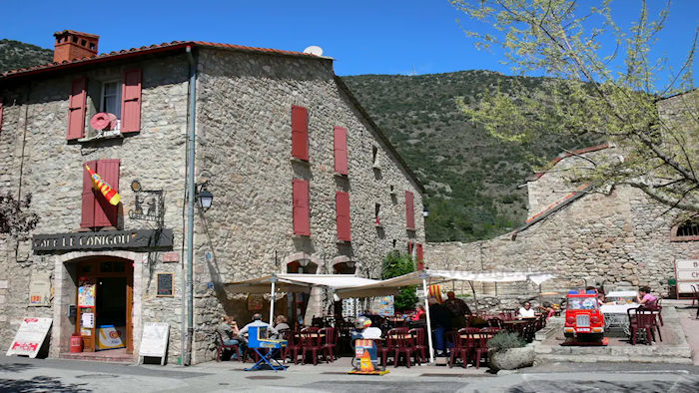


Café Le Canigou sur la Place du Génie

Slide 19
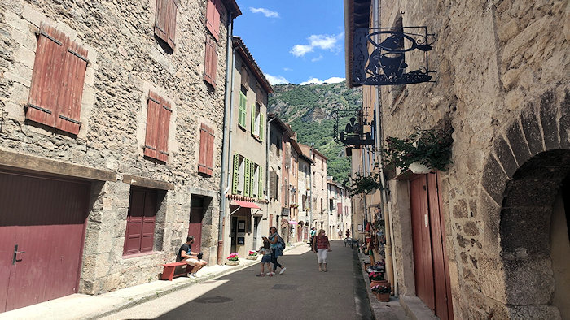
Rue Saint Jacques

Slide 20
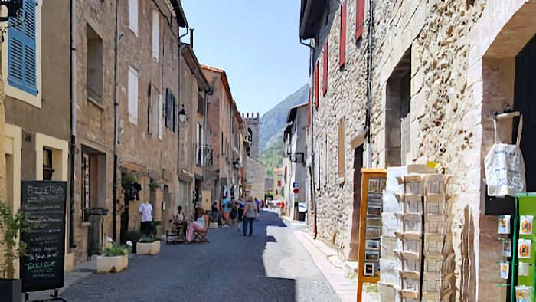
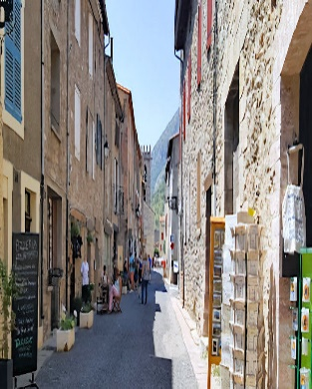
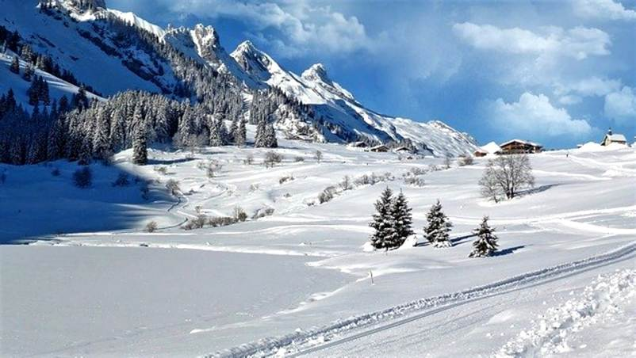
Rue Saint-Jean

Slide 21
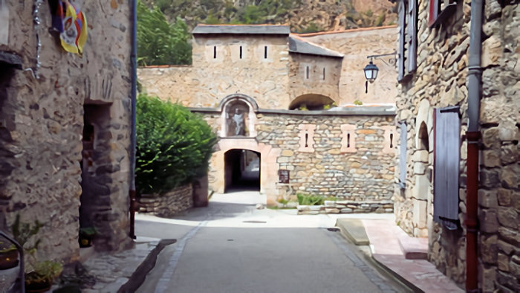

Ruelle donnant sur les remparts

Slide 22
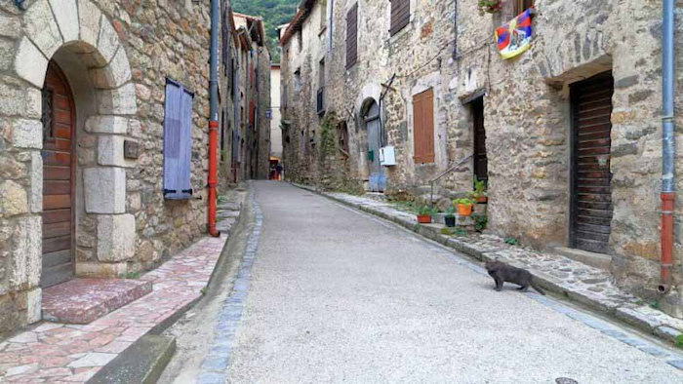

Une autre ruelle

Slide 23
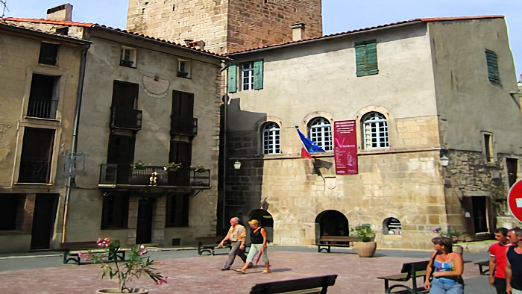
L’ancien Hôtel de ville

Slide 24
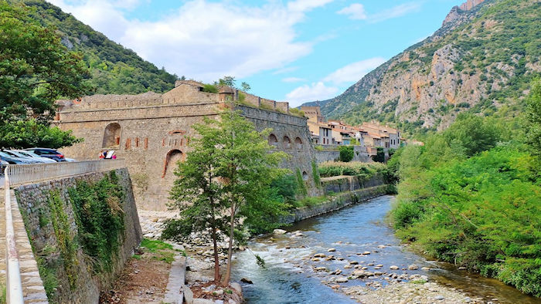
La rivière Cady

Slide 25
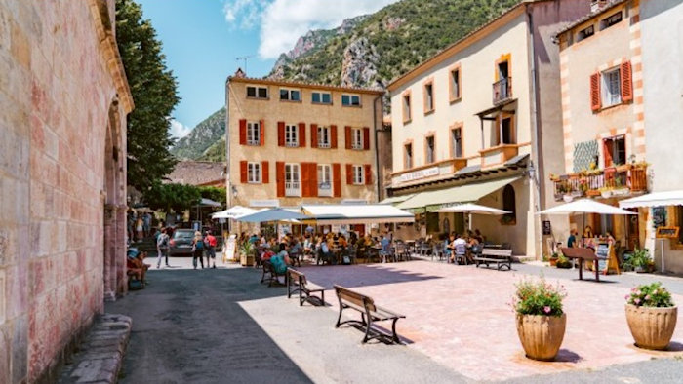
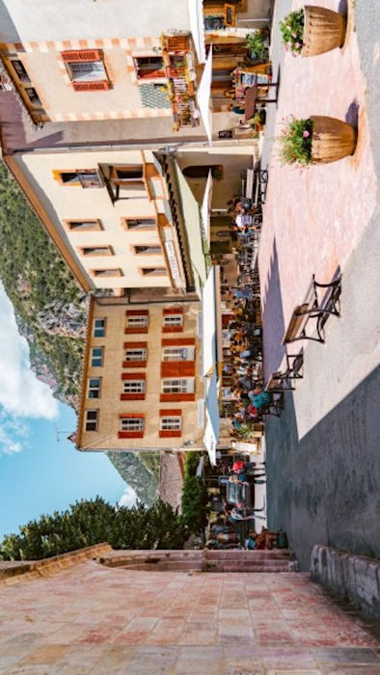
La Grand-place

Slide 26




F I N
Touche Esc pour quitter

